Slide 1



By Ada

Slide 2
Membros da Squad
Mateus Augusto
Jhuliani Cristina
Sathya de Camargo

Slide 3
Ideia do Projeto
O Sistema Let's Blood tem como ponto focal o cadastramento de doações de bolsas de sangue e suas respectivas informações

Slide 4
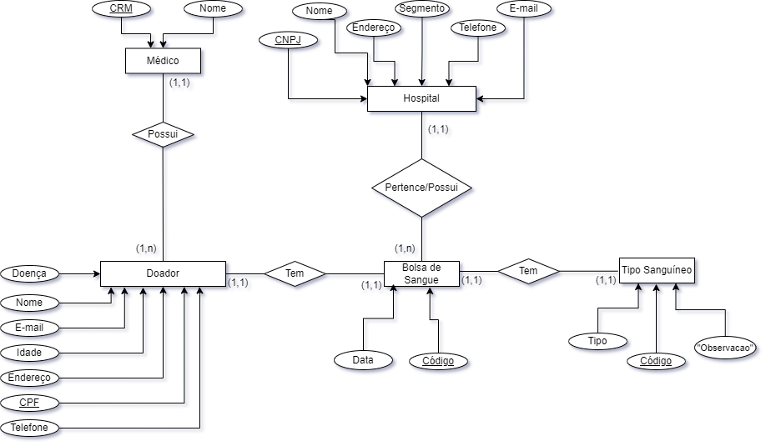
Modelo Conceitual

Slide 5

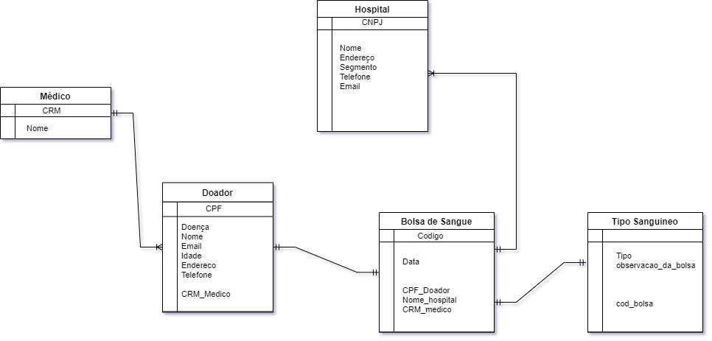
Modelo Lógico

Slide 6
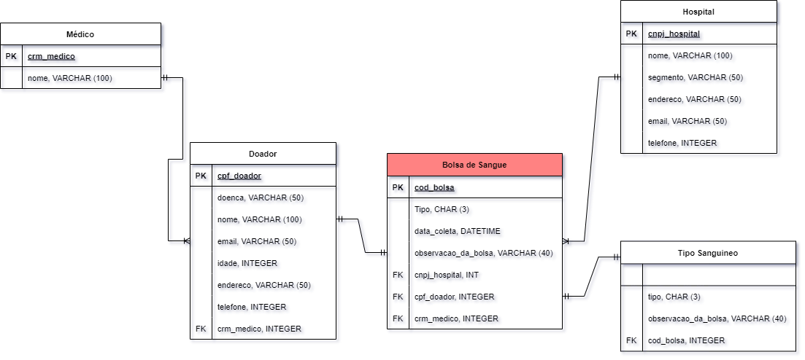
Modelo Físico

Slide 7
CREATES
CREATE TABLE medico(
crm_medico NUMERIC UNIQUE NOT NULL,
nome_medico VARCHAR (100) NOT NULL,
CONSTRAINT PK_crm_medico PRIMARY KEY (crm_medico));
GO
CREATE TABLE doador(
cpf_doador NUMERIC UNIQUE NOT NULL,
doenca_doador VARCHAR (50) NULL,
nome_doador VARCHAR (100) NOT NULL,
email_doador VARCHAR (50) NOT NULL,
idade INT NOT NULL,
endereco VARCHAR (100) NOT NULL,
telefone NUMERIC NOT NULL,
crm_medico NUMERIC NOT NULL,
CONSTRAINT PK_cpf_doador PRIMARY KEY (cpf_doador),
CONSTRAINT FK_crm_medico FOREIGN KEY (crm_medico) REFERENCES medico (crm_medico));
GO
CREATE TABLE hospital(
cnpj_hospital NUMERIC UNIQUE NOT NULL,
nome_hospital VARCHAR (100) NOT NULL,
segmento_hospital VARCHAR (100) NOT NULL,
endereco VARCHAR (100) NOT NULL,
email_hospital VARCHAR (50) NOT NULL,
telefone_hospital NUMERIC NOT NULL,
CONSTRAINT PK_cnpj_hospital PRIMARY KEY (cnpj_hospital));
GO

Slide 8
CREATES
CREATE TABLE bolsa_sangue(
cod_bolsa INT IDENTITY (1,1) NOT NULL,
data_coleta DATE NOT NULL,
cnpj_hospital NUMERIC NOT NULL,
cpf_doador NUMERIC NOT NULL,
crm_medico NUMERIC NOT NULL,
CONSTRAINT PK_cod_bolsa PRIMARY KEY (cod_bolsa),
CONSTRAINT FK_cnpj_hospital_bolsa FOREIGN KEY (cnpj_hospital) REFERENCES hospital (cnpj_hospital),
CONSTRAINT FK_cpf_doador_bolsa FOREIGN KEY (cpf_doador) REFERENCES doador (cpf_doador),
CONSTRAINT FK_crm_medico_bolsa FOREIGN KEY (crm_medico) REFERENCES medico (crm_medico));
GO
CREATE TABLE tipo_sanguineo(
cod_bolsa INT,
tipo CHAR (3) NOT NULL,
observacao_da_bolsa VARCHAR (40) NULL,
CONSTRAINT FK_cod_bolsa_tipo FOREIGN KEY (cod_bolsa) REFERENCES bolsa_sangue (cod_bolsa));

Slide 9
MODELO DE INSERTS
INSERT INTO medico VALUES(550487, 'Reinaldo Janiquine');
INSERT INTO hospital VALUES(6495949787,'Casa da Saude','Hospital de Fraturados','Avenida Moraes Sales 9875','casadasaude@hospital',1159495674);
INSERT INTO doador VALUES(123456789,'','Carolina Rezende’, 'marcelinhodopneu@gmail.com',18,'Rua dos bobos, 23’, 5511940028922,815208);
INSERT INTO bolsa_sangue VALUES('2022-08-04’,2354326372, 33712381727,815208);
INSERT INTO tipo_sanguineo VALUES(1,'B-','saudavel');

Slide 10
MOMENTO SQL
Tópicos que serão apresentados:
Selects
Add – Alter
Update
Deletes – Drop
Querys para Pesquisas (JOINS)
Views
Triggers
Procedures
Functions
Funções Agregadas

Slide 11
Dúvidas

